Slide 1
<?xml version="1.0" encoding="UTF-8"?> <project xmlns="http://maven.apache.org/POM/4.0.0" xmlns:xsi="http://www.w3.org/2001/XMLSchema-instance" xsi:schemaLocation="http://maven.apache.org/POM/4.0.0 http://maven.apache.org/xsd/maven-4.0.0.xsd"> <modelVersion>4.0.0</modelVersion> <groupId>xufeifei</groupId> <artifactId>feifei</artifactId> <version>1.0-SNAPSHOT</version> </project>
project是xml文件的根元素，我们主要关心根元素下的子元素 modelVersion定义了当前POM模型的版本，Maven 2 或Maven 3 只能是4.0.0 griupId定义了项目属于哪个组，一般来说这个网网和公司或组织关联，比如说，你所在的公司为mycom.那就应该定义为com.mycom.hellomaven，hellomaven为项目名称 artifactId定义了当前Maven项目在组中的唯一id，例如HelloMaven这个项目，我则把他定义为hello-maven，还例如spring项目，他的groupId为org.springframework，对于content项目来说artifactId则为spring-content，web项目则为spring-web

Slide 2
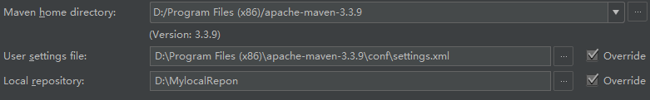
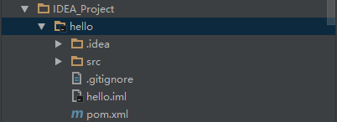
在不同的教程中到了在IDE中对MAVEN配置，主要提到了3项，具体的含义解释如下。
Maven home directory为Maven文件路径。
User setting file为用户设置文件存放
Local repository为架包存放路径
Maven打开新项目时，不要只选择pom.xml,而是要选择整个的文件夹。

Slide 3
控制反转是组件对象的控制权从程序员转移到容器。通过容器来实现对象的装配和管理。其主要实现方式有两种：<1>依赖查找（Dependency Lookup）：容器提供回调接口和上下文环境给组件。<2>依赖注入（Dependency Injection）：组件不做定位查询，只提供普通的Java方法让容器去决定依赖关系。后者是时下最流行的IoC类型，其又有接口注入（Interface Injection），设值注入（Setter Injection）和构造子注入（Constructor Injection）三种方式。现在对于查询和注入的概念还是不能理解依赖注入比较容易理解，我只需要暴露方法或接口给容器，容器会在初始化时组装。
理解依赖注入
依赖注入：容器全权负责依赖查询，受管组件只需要暴露JavaBean的setter方法或者带参数的构造子或者接口，使容器可以在初始化时组装对象的依赖关系。其与依赖查找方式相比，主要优势为：<1>查找定位操作与应用代码完全无关。<2>不依赖于容器的API，可以很容易地在任何容器以外使用应用对象。<3>不需要特殊的接口，绝大多数对象可以做到完全不必依赖容器。

Slide 4
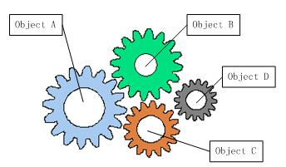
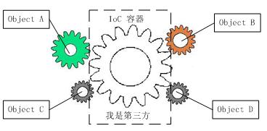
在Spring中，每个bean代表一个对象的实例，默认是单例模式，即在程序的生命周期内，所有的对象都只有一个实例，进行重复使用。通过配置bean，IoC容器在启动的时候会根据配置生成bean实例。具体的配置语法参考Spring文档。这里只要知道IoC容器会根据配置创建MovieFinder，在运行的时候把MovieFinder赋值给MovieLister的finder属性，完成依赖注入的过程。

